Slide 1

Wstępne Konsultacje Rynkowe w praktyce
Katarzyna Woźniak

Slide 2
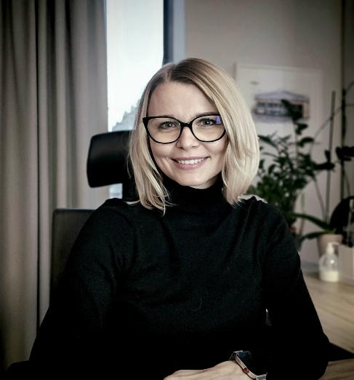
Katarzyna Woźniak
Prawnik, wykładowca akademicki, szkoleniowiec i prelegent na konferencjach z zakresu zamówień publicznych, biegły sądowy przy Sądzie Okręgowym w Poznaniu, od 2018 r. Dyrektor Biura Zamówień Publicznych Urzędu Miasta Poznania.
Z zamówieniami publicznymi związana od 20 lat. Posiada doświadczenie w pracy na rzecz dużych podmiotów zamawiających jak i doradztwa wykonawcom ubiegającym się o zamówienia publiczne oraz reprezentacji stron przed Krajową Izbą Odwoławczą. Członek Ogólnopolskiego Stowarzyszenia Konsultantów Zamówień Publicznych oraz Zespołu ds. zamówień publicznych Unii Metropolii Polskich im. Pawła Adamowicza. Jako biegły sądowy współpracuje z organami ścigania i sądami w całej Polsce, prowadząc analizy dokumentacji oraz przygotowując, głównie w postępowaniach karnych, opinie w zakresie zamówień publicznych. W 2023 r., kierowany przez nią zespół otrzymał prestiżową nagrodę Ministra Technologii i Rozwoju dla najlepszego zespołu zamawiającego w kategorii „Zamawiający o wysokim poziomie profesjonalizacji”.

Slide 3


Regulacje prawne
DIALOG TECHNICZNY
(ustawa z dnia 29 stycznia 2004r.)
art. 31 a-d
WSTĘPNE KONSULTACJE RYNKOWE
(ustawa z dnia 11 września 2019 r.)
art. 84 -85

Slide 4

Cel Konsultacji
Określenie Potrzeb
Konsultacje rynkowe umożliwiają zamawiającemu precyzyjne określenie swoich potrzeb i wymagań dotyczących danego zamówienia. Wstępne informacje pozwalają zdefiniować specyfikację zamówienia, określić zakres prac, a także ustalić kryteria oceny ofert.
Analiza Rynku
Wstępne konsultacje rynkowe pozwalają na zgromadzenie informacji o dostępnych na rynku produktach, usługach i dostawcach. To pozwala zamawiającemu na ocenę konkurencyjności rynku, identyfikację potencjalnych wykonawców i określenie orientacyjnych cen.
Optymalizacja Przetargu
Zebrane podczas konsultacji informacje pozwalają na optymalizację procesu przetargowego. Wstępne analizy rynku mogą pomóc w wyborze odpowiedniego trybu postępowania, a także w opracowaniu skutecznej strategii negocjacji z wykonawcami.

Slide 5
„
art. 84 ustawy Prawo zamówień publicznych
1. Zamawiający, przed wszczęciem postępowania
o udzielenie zamówienia, może przeprowadzić wstępne konsultacje rynkowe, w celu przygotowania postępowania
i poinformowania wykonawców o swoich planach
i wymaganiach dotyczących zamówienia.

Slide 6
„
art. 84 ustawy Prawo zamówień publicznych
2. Zamawiający zamieszcza informacje o zamiarze przeprowadzenia wstępnych konsultacji rynkowych oraz i ich przedmiocie na stronie internetowej zamawiającego

Slide 7
„
art. 84 ustawy Prawo zamówień publicznych
3. Prowadząc konsultacje rynkowe, zamawiający może w szczególności korzystać z doradztwa ekspertów, władzy publicznej lub wykonawców. Doradztwo to może być wykorzystana przy planowaniu, przygotowaniu lub przeprowadzeniu postępowania o udzielenie zamówienia, pod warunkiem że nie powoduje to zakłócenia konkurencji ani naruszenia zasad równego traktowania wykonawców
i przejrzystości.

Slide 8

Rodzaje WKR
PISEMNE
USTNE
HYBRYDOWE
WKR pisemne polegają na przesłaniu do potencjalnych wykonawców ankiety lub formularza z pytaniami dotyczącymi projektu.
WKR ustne to spotkania z potencjalnymi wykonawcami, podczas których zamawiający omawia swoje potrzeby i wymagania, a wykonawcy mają możliwość zadawania pytań i przedstawiania swoich rozwiązań.
WKR hybrydowe łączą w sobie elementy pisemne i ustne, np. przesłanie ankiety przed spotkaniem, aby zapewnić bardziej efektywny dialog.

Slide 9

Etapy przeprowadzania WKR
Planowanie
Zdefiniowanie potrzeby, celu i zakresu WKR
Wybór odpowiedniego rodzaju i formy WKR
Określenie grupy docelowej
Przeprowadzenie
Regulamin
Ogłoszenie
Weryfikacja Wykonawców
Prowadzenie rozmów / gromadzenie informacji
Analiza i Podsumowanie
Raport z WKR
Analiza zebranych informacji, sformułowanie wniosków i rekomendacji
Wprowadzenie Zmian
Wykorzystanie pozyskanych informacji

Slide 10

Dokumenty Konsultacji
Raport z Konsultacji
Dokument zawierający podsumowanie informacji zebranych podczas konsultacji.
Protokoły ze Spotkań
Dokumenty rejestrujące przebieg i wnioski ze spotkań z potencjalnymi wykonawcami.
Ankiety i Odpowiedzi
Materiały zawierające pytania i odpowiedzi zebrane od potencjalnych wykonawców.
Dokumenty Informacyjne
Publikacje i materiały informacyjne dotyczące rynku, trendów i innowacji.

Slide 11
„
art. 79 ustawy Prawo zamówień publicznych
1. Wszystkie dokumenty, w tym dokumenty elektroniczne składane lub wykorzystywane dla celów prowadzonego postępowania o udzielenie zamówienia, a także przeprowadzonych wstępnych konsultacji rynkowych, stanowiące załączniki do protokołu postępowania, są przechowywane w oryginalnej postaci i formacie, w jakich zostały sporządzone lub przekazane.

Slide 12
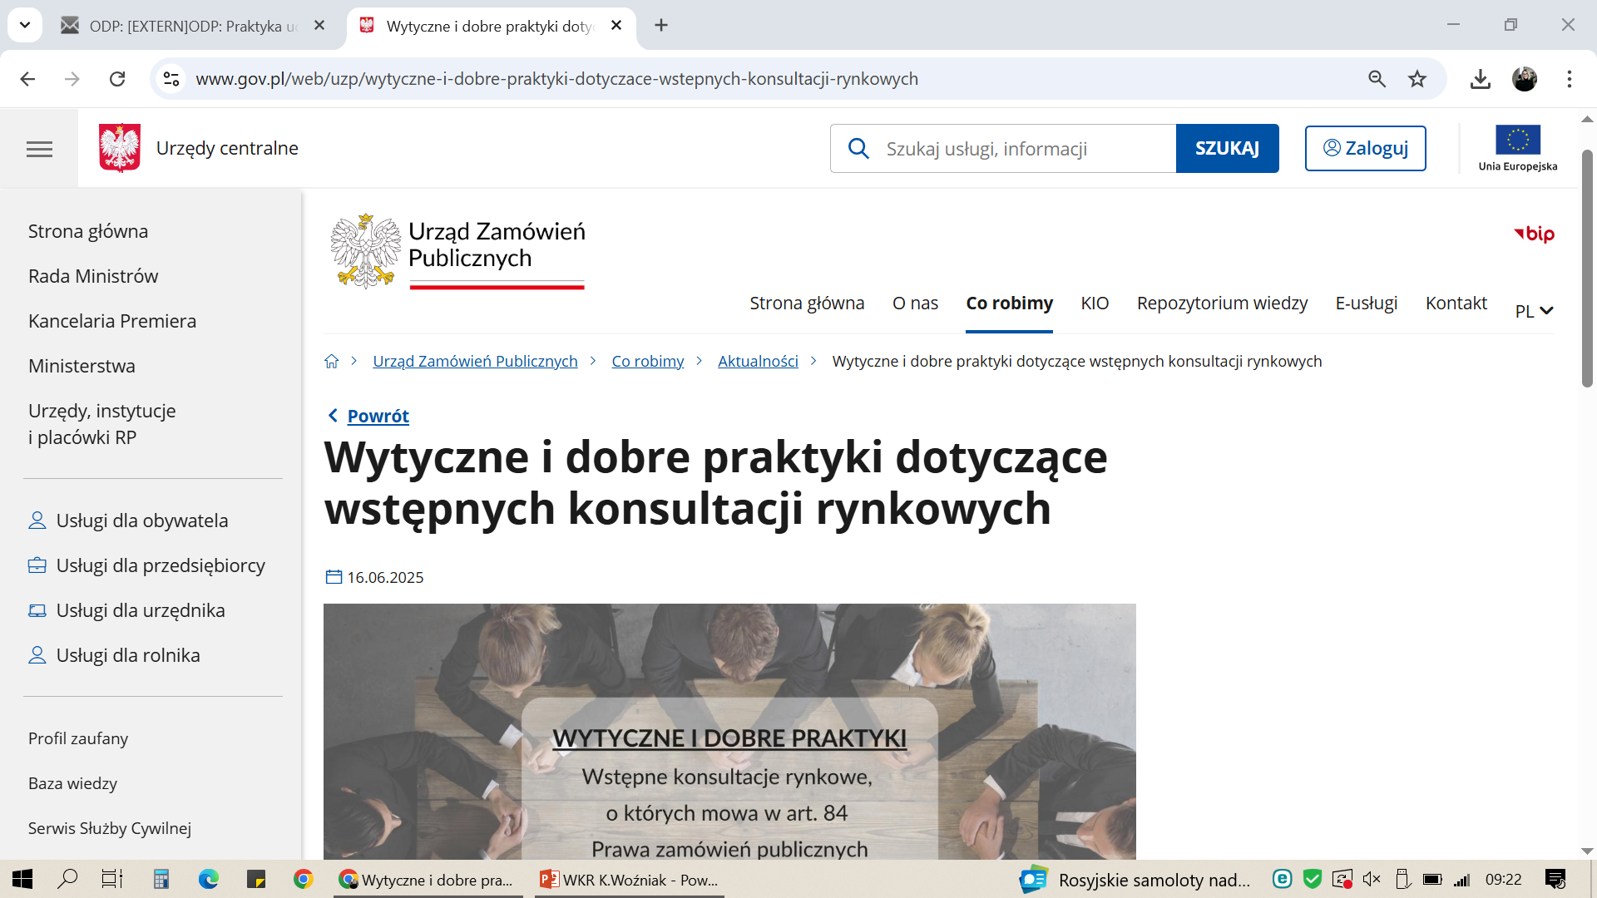

Slide 13
Korzyści z Konsultacji
Zwiększona Transparentność
Efektywność Procesu
Zwiększona Konkurencyjność
Wstępne konsultacje rynkowe usprawniają i skracają czas trwania procesu przetargowego. Dzięki zebranym informacjom, zamawiający może lepiej określić swoje potrzeby, a także wybrać optymalny tryb postępowania.
Konsultacje rynkowe promują transparentność procesu zamówień publicznych. Zaangażowanie potencjalnych wykonawców we wczesnym etapie pozwala na wyeliminowanie wątpliwości, a także na zapoznanie się z różnorodnymi podejściami i rozwiązaniami.
Konsultacje rynkowe zachęcają do udziału w postępowaniu o zamówienie publiczne większą liczbę potencjalnych wykonawców. To z kolei zwiększa konkurencyjność i pozwala na wybór najlepszej oferty spośród szerokiego grona uczestników.

Slide 14

Korzyści dla ZAMAWIAJĄCEGO
Poprawa Jakości Specyfikacji
WKR pozwalają na stworzenie bardziej precyzyjnej i kompleksowej specyfikacji zamówienia, odpowiadającej rzeczywistym potrzebom zamawiającego.
Znalezienie Najlepszych Wykonawców
WKR umożliwiają identyfikację i wybór najbardziej odpowiednich wykonawców, którzy mają doświadczenie i wiedzę niezbędną do realizacji projektu.
Zminimalizowanie Ryzyka Opóźnień
WKR pozwalają na zidentyfikowanie i wyeliminowanie czynników, które mogłyby prowadzić do opóźnień w realizacji projektu.
Zwiększenie Efektywności Kosztów
WKR pomagają w optymalizacji budżetu i zapewnieniu najlepszego stosunku jakości do ceny w ramach projektu.

Slide 15

Korzyści dla WYKONAWCY
1
Możliwość wpływu na specyfikację
WKR dają wykonawcom możliwość przedstawienia swoich doświadczeń, wiedzy i propozycji rozwiązań, co może wpłynąć na ostateczną specyfikację zamówienia.
2
Zrozumienie potrzeb Zamawiającego
WKR pozwalają wykonawcom lepiej zrozumieć potrzeby i oczekiwania zamawiającego, co ułatwia przygotowanie oferty i zwiększa szanse na uzyskanie zamówienia.
3
Budowanie (bezpiecznych) relacji
WKR umożliwiają wykonawcom nawiązanie kontaktów z zamawiającym, co może prowadzić do przyszłej współpracy.
4
Wczesna identyfikacja ryzyk
WKR pozwalają wykonawcom zidentyfikować potencjalne problemy i ryzyka związane z realizacją zamówienia, co pozwala na przygotowanie się do nich i zwiększenie szans na sukces.

Slide 16

Jak to robimy w Poznaniu
2016 Dostawa i montaż regałów archiwalnych
Omówiono możliwości techniczne pomieszczeń archiwum zakładowego, w konsekwencji zmieniono pierwotne parametry regałów. Ogłoszono postępowanie i wybrano wykonawcę.
2020 Zaprojektowanie, dostawa i serwis systemu obsługi posiedzeń Rady Miasta Poznania
W wyniku przeprowadzonych rozmów dokonano weryfikacji oczekiwań w świetle możliwości ich realizacji. Określono minimalną funkcjonalność systemu oraz minimalne parametry techniczne poszczególnych elementów systemu. Dialog okazał się pomocny również w określeniu harmonogramu prac i możliwych terminów realizacji zadania.

Slide 17
Jak to robimy w Poznaniu
2020 r. Usługi kafeteryjne
W wyniku przeprowadzonego dialogu określono inne kryteria oceny ofert , przeprowadzono postępowanie oraz udzielono zamówienia.
2022 r. Wdrożenie systemu klasy EZD spełniającego funkcje archiwum zakładowego zarówno dla dokumentacji elektronicznej jak i papierowej
Konsultacje pokazały liczność i różnorodność rozwiązań dostępnych na rynku, a jednocześnie uświadomiły Zamawiającemu jego nieprzygotowanie w zakresie zdefiniowania swoich potrzeb oraz oczekiwań względem przedmiotu zamówienia.

Slide 18
Dziękuję za uwagę

